Slide 1
EXPERIENCIA CON BENRALIZUMAB EN HOSPITAL TORRECÁRDENAS DE ALMERÍA
López León, A., Martos Maldonado, M., Díaz López, J.M., Fole Vázquez, D., Cruz Rueda, J.J.
Servicio de Neumología. Hospital Universitario Torrecárdenas, Almería
Introducción
Benralizumab es un anticuerpo monoclonal, indicado como terapia de apoyo en asma grave de perfil eosinofílico (>150/mm3), que actúa bloqueando IL-5R. Nuestro estudio trata de reflejar las características de los pacientes que reciben el fármaco en nuestro hospital y su respuesta al mismo.
Material y métodos:
Análisis de los 34 pacientes que reciben Benralizumab en Hospital Torrecárdenas (Almería), a 23/09/22, utilizando el registro de consumos proporcionado por Farmacia Hospitalaria. Consideramos variables como datos demográficos, comorbilidades, fecha de diagnóstico de asma bronquial y evolución de FEV1, eosinófilos, estado sintomático, hospitalizaciones y necesidad de corticoterapia oral tras el tratamiento.

Slide 2

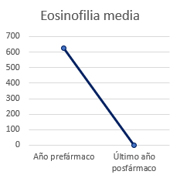
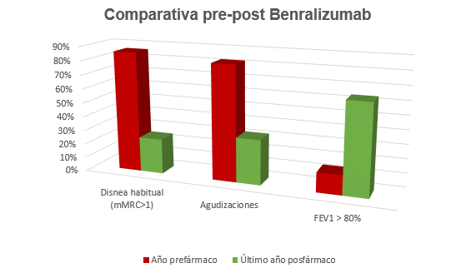
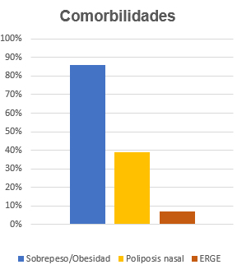
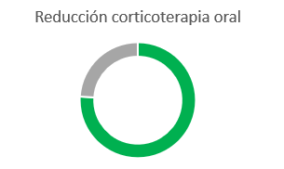
Resultados
821 mL
76%
Conclusiones
La comorbilidad más frecuente fue sobrepeso/obesidad (86%), seguida de poliposis nasal.
Se constató una mejoría media en FEV1 de 821 mL con Benralizumab.
Todos los pacientes neutralizaron su eosinofilia.
La disnea habitual fue reducida en un 61%.
Se redujeron las agudizaciones en un 50%. No hubo hospitalizaciones por agudización asmática.
Se objetivó una disminución en la necesidad de corticoterapia oral del 76% con el fármaco, similar a la literatura.

